Slide 1
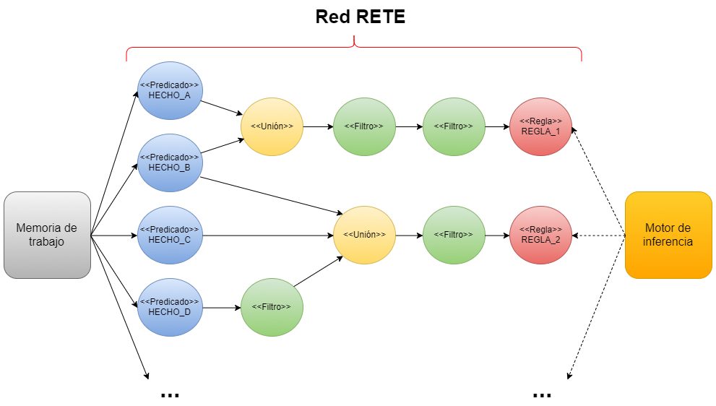
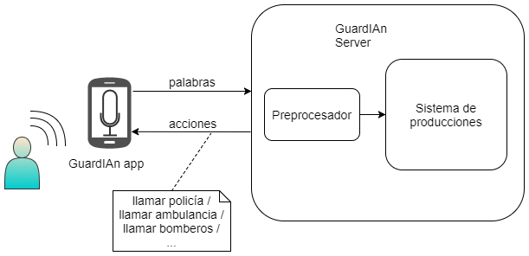
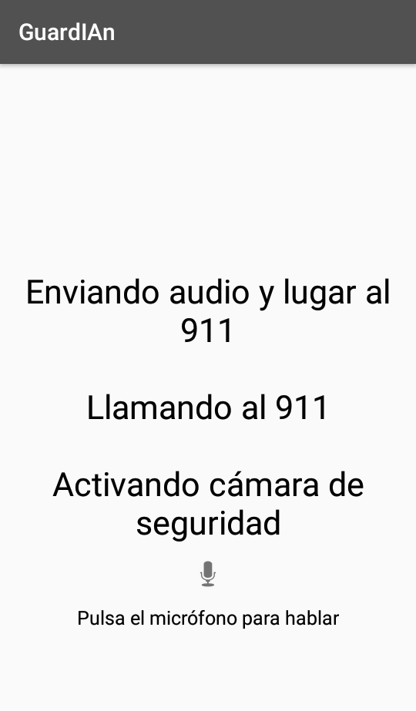
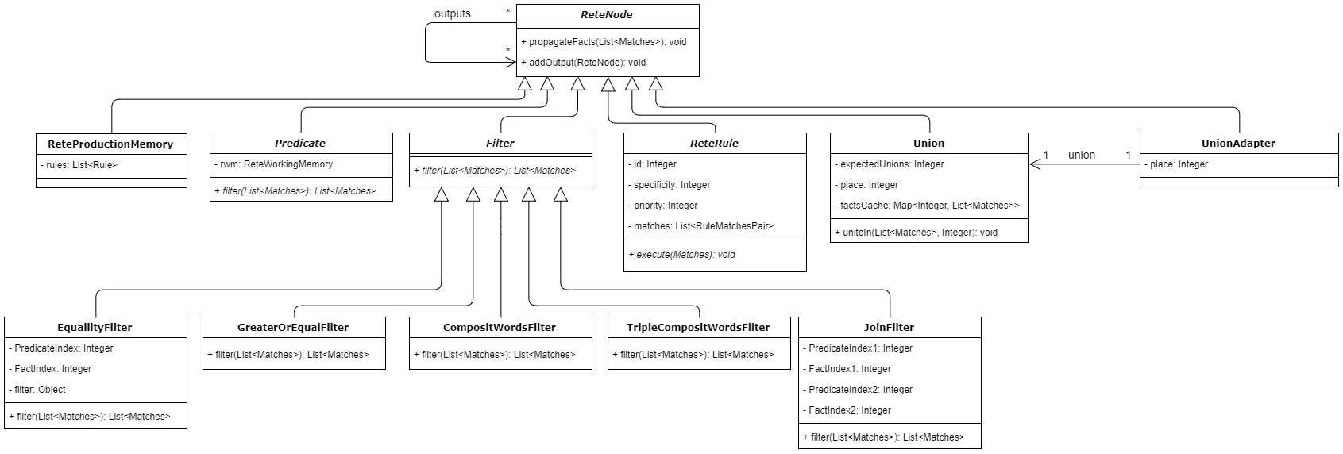
GuardIAn: Un agente inteligente encargado de la seguridad en las calles de Santa Fe.
Autor/es:
Emiliano Gioria | emigioria@outlook.com
Andrés Rico | andres.rico94@gmail.com
Esteban Rebechi | estebanrebechi@outlook.com
Introducción
GuardIAn se desarrolló en el contexto de un trabajo práctico de la cátedra Inteligencia Artificial, en donde se solicitó el desarrollo de un agente que interprete las frases de un usuario o persona y descubra en la conversación patrones que estén asociados a situaciones de peligro tales como "ayuda", "me están pegando", etc. Para dar solución al problema planteado por la catedra, se implementó un agente inteligente que transforma el sonido de la voz a texto y que, a través de un sistema de producciones, toma acciones que ayuden a la persona que está en problemas como, por ejemplo, llamar a la ambulancia, a la policía, etc.
Sistema de producciones
Aplica reglas sobre un conjunto de hechos para elegir acciones a tomar. Cada regla tiene una condición que, cuando es satisfecha por los hechos, habilita una acción para dispararse.
Se compone de tres partes:
Memoria de trabajo: almacena los hechos
Memoria de producciones: almacena las reglas
Motor de inferencia: determina las reglas aplicables y elije una acción a tomar según algún criterio.
Arquitectura
Aplicación Android que graba audio, aplica Speech to text y envía las palabras al servidor. También recibe los resultados y aplica las acciones, como “llamar a la policía”.
Servidor capaz de atender a múltiples clientes en simultáneo. Tiene dos componentes:
Preprocesador: normaliza las palabras y filtra las relevantes.
Sistema de producciones: aplica reglas para determinar las acciones a tomar.
La red RETE
Algoritmo implementado para mejorar los tiempos de respuesta del sistema de producciones.
Permite implementar el emparejamiento de patrones en un sistema de producción de manera eficiente.
La red recuerda qué condiciones eran satisfechas en ciclos anteriores y actualiza esa información cuando cambian los hechos, sólo para las reglas afectadas.
Diagrama de clases de la red
Resultado y conclusiones
El agente es capaz de elegir acciones correctas cuando se lo alimenta con palabras que se suelen escuchar en una situación de peligro.
La performance del sistema de producciones es aceptable, gracias a la utilización de la red RETE.
En general, el trabajo fue una experiencia enriquecedora para sus participantes.
DIRECTOR/ES:
Emiliano Gioria | emigioria@outlook.com
Andrés Rico | andres.rico94@gmail.com
Esteban Rebechi | estebanrebechi@outlook.com

